Slide 1
ПРЕЗЕНТАЦИЯ
ЧТО ОЗНАЧАЕТ ВАШ ЛЮБИМЫЙ ЦВЕТ ?
Презентацию подготовила
учитель МОУ СОШ №39
Шевченко Е.Н.
по материалам статьи на сайте: http://turbo.wen.ru

Slide 2
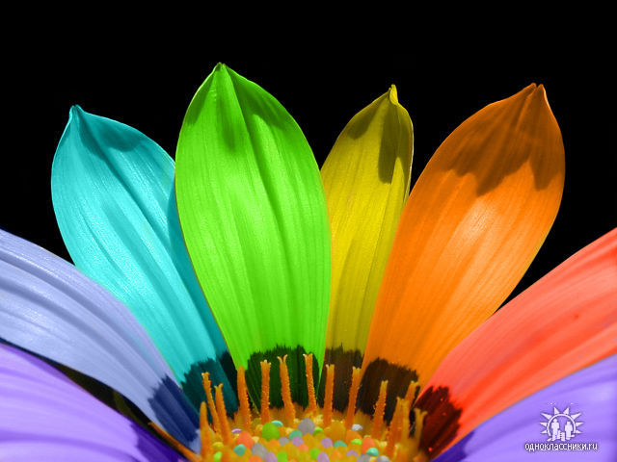
Психологический тест: Какой у вас цвет на первом месте?
Предлагаемый тест опирается на научные разработки профессора Макса Люшера. Прежде чем начать чтение, подумайте, какой цвет вы поставите на первое место, а какой отодвинете на последнее: серый, голубой, зеленый, красный, желтый, фиолетовый, коричневый, черный.

Slide 3
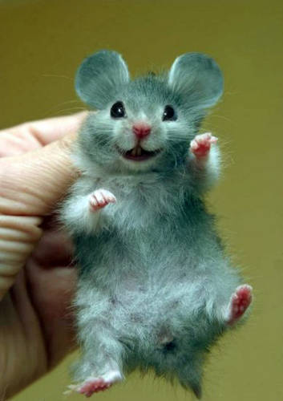
Серый
Если вы предпочитаете серый цвет - вы сознательно отгораживаетесь от внешних воздействий, чтобы сохранить идеальный покой и внутреннюю стабильность. Если серый цвет для вас на последнем месте - вы - особа, скорее, агрессивная, очень деятельная и увлеченная. Вы стремитесь к ярким впечатлениям.

Slide 4
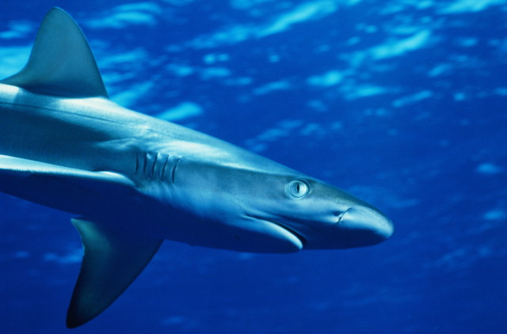
Голубой
Голубой цвет - это символ впечатлительности, привязанности, верности. Тот, кто поставил его на первое место, в минуты неудач легко впадает в уныние. Если вы решительно отбрасываете голубой цвет, то это означает внутреннее беспокойство и желание перемен, которые помогут избавиться от депрессии и пассивности.

Slide 5
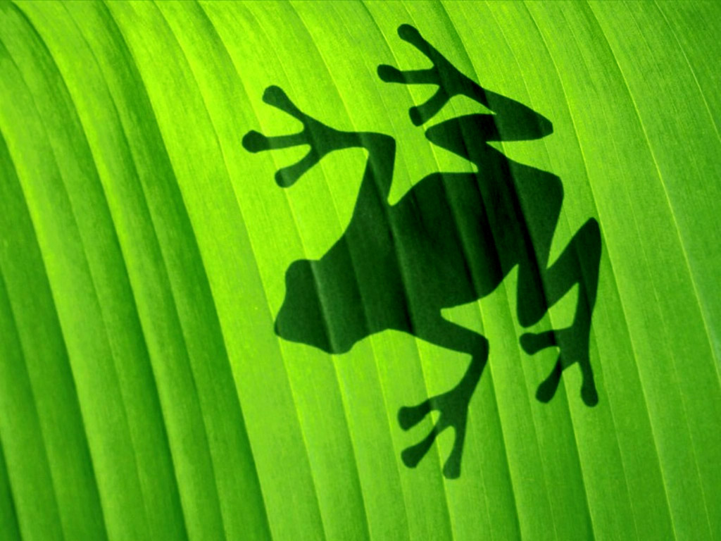
Зеленый
Тот, кто поставил этот цвет на первое место, прямолинеен, обнаруживает тенденцию к идеализации самого себя, одновременно имея склонность "насильно улучшать других". Человек, решительно отбросивший зеленый цвет, часто жалуется на то, что окружающие слишком многого от него требуют.

Slide 6
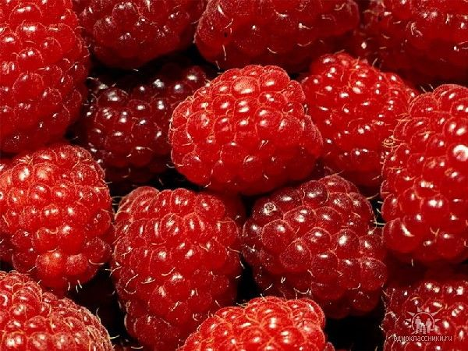
Красный
Если вы помещаете красный цвет на первое место, значит, хотите интенсифицировать свои эмоциональные ощущения. Все, кто исключает красный цвет, делают это в основном потому, что ощущают неприязнь к агрессивности.

Slide 7
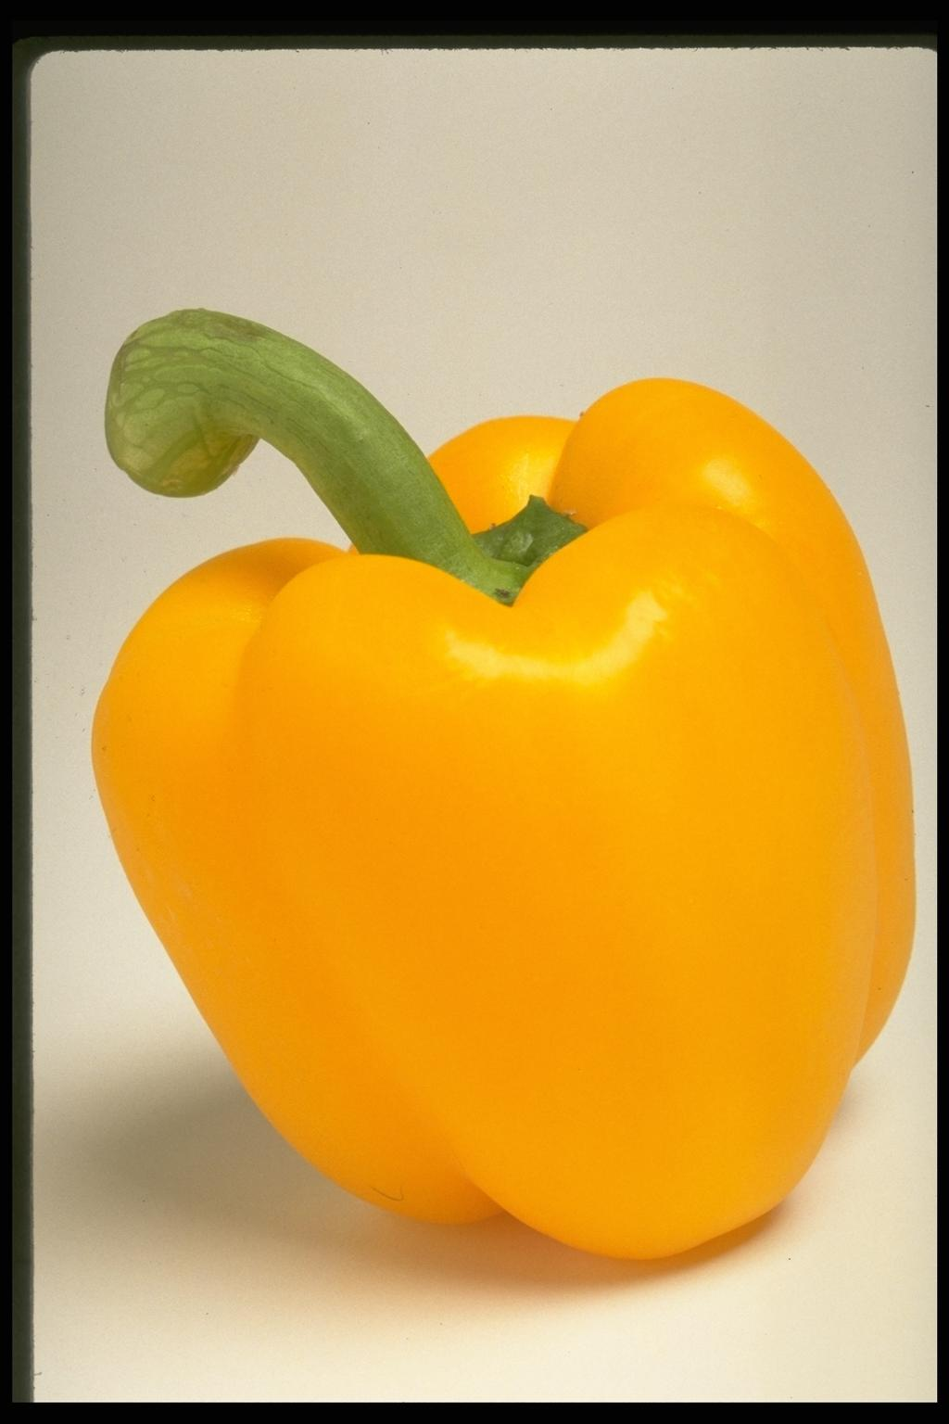
Желтый
Тот, кто помещает желтый цвет на первое место, обнаруживает стремление к независимости и надежду на счастливую жизнь. Противникам этого цвета не хватает стабильности и психологической самостоятельности.

Slide 8
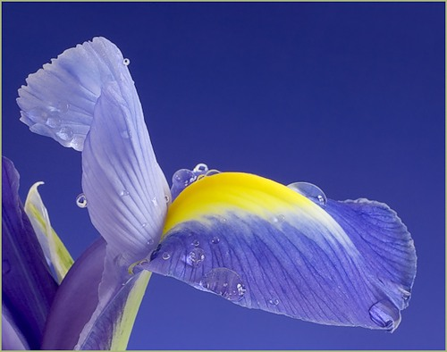
Фиолетовый
Тот, кто любит фиолетовый цвет, создает вокруг себя атмосферу гармонии и согласия, однако нередко колеблется, принимая решения. Тот, кто помещает фиолетовый цвет на последнее место, высказывает бессознательную тоску по чувственным переживаниям.

Slide 9
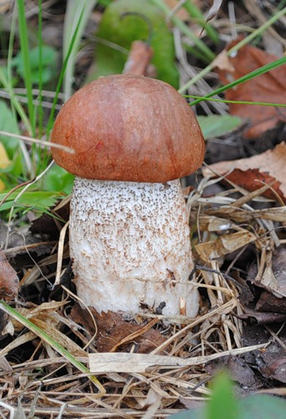
Коричневый
Как любимый цвет, он означает сильную потребность в отдыхе и расслаблении. Как нелюбимый цвет он означает то, что вы решительно отбрасываете всякую повседневность и рутину.

Slide 10
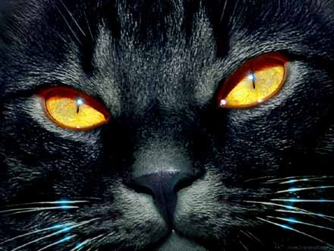
Черный
Тот, кто помещает черный цвет на первое место, часто терпит поражения в поединках с судьбой. Если вы помещаете черный цвет на последнее место, вы не собираетесь ни от чего отказываться, но тем самым рискуете, ожидая от жизни слишком многого.

